Slide 1


Aula 1
Introdução ao Power BI Desktop
Curso: Assistente em Análise de Dados
Turma 103788 · 01/09/2026 · 13h-17h

Slide 2

Um pouco sobre mim
E D U C A Ç Ã O
• Bacharelado em Sistemas de Informação — Universidade Estácio de Sá (2016–2021)
• Tecnólogo em Banco de Dados — Universidade Cidade de São Paulo (2017–2019)
• Pós-Graduação em Administração de Banco de Dados — Universidade Estácio de Sá (2019–2021)
“Meu objetivo é transformar conhecimento em algo que vocês possam aplicar na prática.”

Slide 3
Agenda da aula (4h)
• 13:00 – 13:20 Abertura e apresentação
• 13:20 – 13:50 O que é Business Intelligence?
• 13:50 – 14:20 Ecossistema Power BI
• 14:20 – 15:05 Tour pela interface do Power BI Desktop
• 15:05 – 15:20 Intervalo
• 15:20 – 16:00 Primeira conexão com dados
• 16:00 – 16:45 Atividade prática guiada
• 16:45 – 17:00 Fechamento e próximos passos

Slide 4
Como vocês tomam decisões no trabalho hoje? Com base em quê?
Vamos discutir antes de começar…

Slide 5
Breve história do Power BI
• Origem: 2010, como suplementos do Excel — Power Pivot, Power Query e Power View
• 2013–2014: a Microsoft reúne esses suplementos sob o nome “Power BI”
• Julho de 2015: lançamento do Power BI Desktop e do Power BI Service, como conhecemos hoje
• Hoje: referência mundial em BI self-service, integrado ao Microsoft Fabric
• Por que importa: democratizou a análise de dados — antes restrita a ferramentas caras, hoje acessível com uma versão gratuita

Slide 6
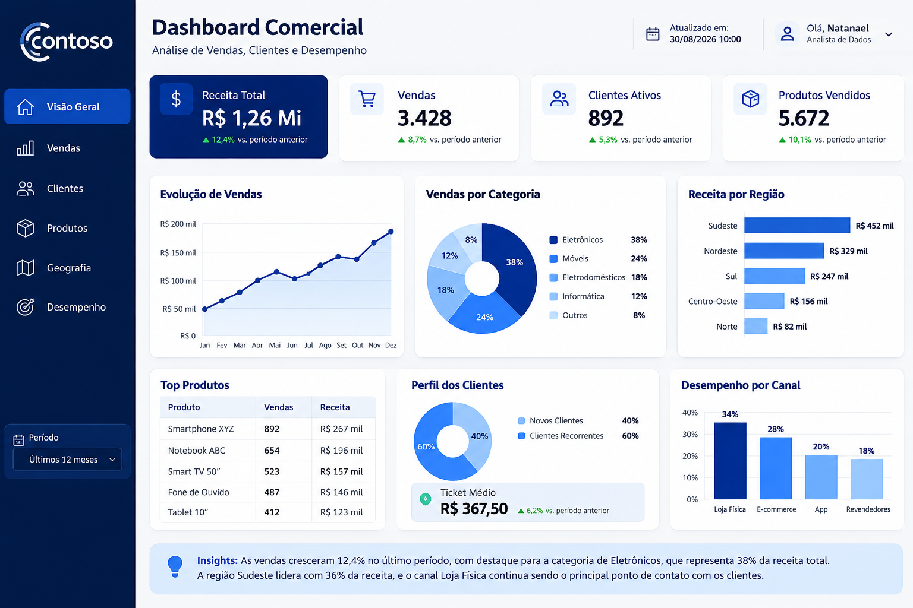
Exemplo: um dashboard no Power BI

Slide 7
O que é Business Intelligence (BI)?
• Conjunto de processos, ferramentas e tecnologias para transformar dados brutos em informação útil
• O caminho do BI: Dado → Informação → Conhecimento → Decisão
• Exemplo: uma lista de vendas (dado) vira "total vendido por região" (informação)
• Quando percebemos um padrão (queda recorrente numa região), temos conhecimento
• Esse conhecimento sustenta uma decisão concreta

Slide 8
Do dado à decisão
• Dado → Informação → Conhecimento → Decisão
• Uma lista com 10 mil linhas de vendas é um dado bruto — difícil de interpretar sozinho
• Somar essas vendas por região e por mês já vira informação
• Perceber que uma região está em queda recorrente nos últimos 3 meses é conhecimento
• Esse conhecimento permite uma decisão: reforçar a equipe, investigar a causa etc.

Slide 9
BI no dia a dia da indústria
• Produção: acompanhamento de metas e paradas de linha
• Qualidade: indicadores de retrabalho e refugo
• Manutenção: histórico de falhas e manutenção preventiva
• Logística: prazos de entrega e giro de estoque
• Comercial: vendas por região, produto, vendedor e canal

Slide 10
CONCEITO
Onde o Power BI se encaixa
Ferramenta de self-service BI da Microsoft — acessível para quem não é programador

Slide 11
Ecossistema Microsoft Power BI
Componentes
Nesta disciplina
• Power BI Desktop — autoria, no computador
• Power BI Service — nuvem, publicação e colaboração
• Power BI Mobile — consumo em celular/tablet
• Vamos trabalhar principalmente no Power BI Desktop
• É onde você conecta, transforma, modela e visualiza dados
• Publicação no Service fica para etapas futuras

Slide 12
Fluxo típico de trabalho
• 1) Construir o relatório no Power BI Desktop
• 2) Publicar no Power BI Service
• 3) Compartilhar e consumir no navegador ou no Power BI Mobile
• Licenciamento: existe versão Free e versão Pro (não é o foco desta aula)

Slide 13
Free vs. Pro: qual a diferença?
Power BI Free
Power BI Pro
• Gratuito — ideal para aprender e criar relatórios individuais
• Publicação limitada à sua própria área de trabalho
• Não permite colaborar em workspaces de equipe com outras pessoas
• Assinatura paga, por usuário/mês
• Permite compartilhar relatórios e colaborar em workspaces de equipe
• Necessário para distribuir conteúdo dentro da organização

Slide 14
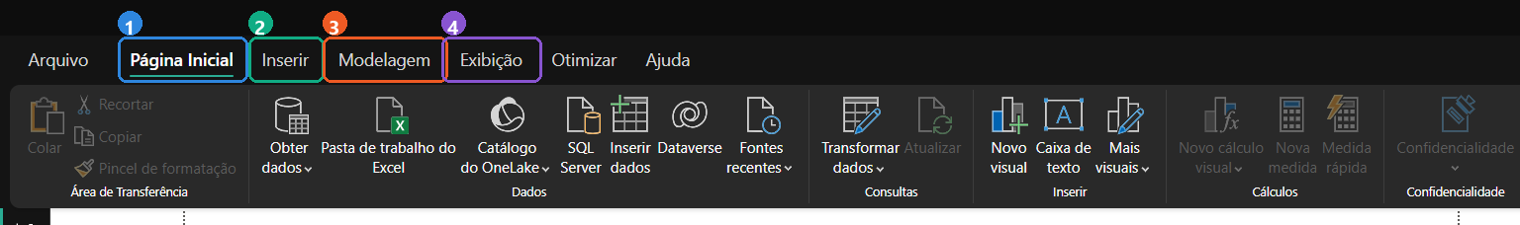
Interface do Power BI Desktop – Faixa de Opções
• Guia Página Inicial: obter dados, colar, atualizar, novos elementos visuais
• Guia Inserir: novos visuais, botões, formas, textos
• Guia Modelagem: novas medidas, colunas calculadas, relacionamentos
• Guia Exibir: temas, layout de página, painéis

Slide 15
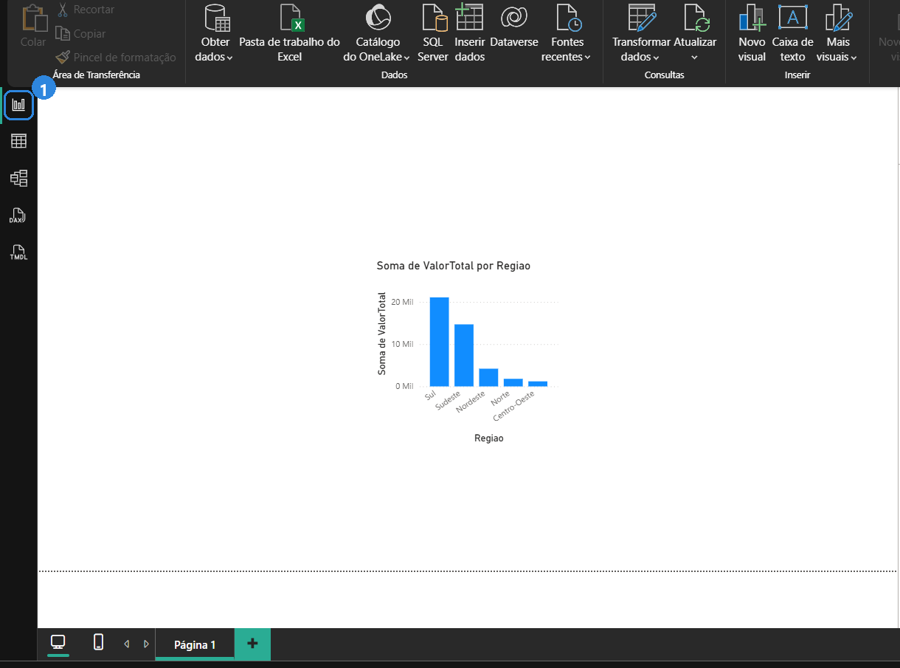
As três visões – Relatório
• Tela principal de trabalho
• Onde os gráficos, tabelas e cartões são montados
• Cada página do relatório é uma aba na parte inferior
• É o que o usuário final vê ao abrir o dashboard

Slide 16
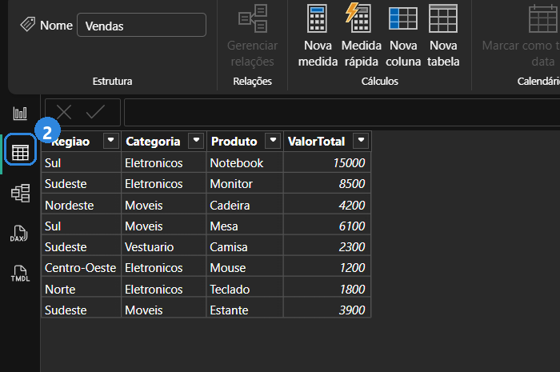
As três visões – Dados
• Mostra as tabelas carregadas linha por linha, como uma planilha
• Serve para conferir os dados importados
• É onde se criam colunas calculadas
• Ajuda a identificar o tipo de cada coluna (texto, número, data)

Slide 17
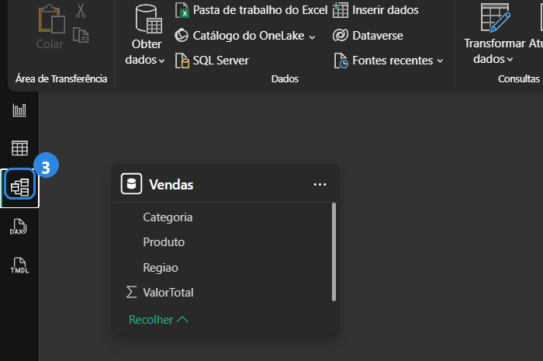
As três visões – Modelo
• Mostra as tabelas em formato de caixas
• Mostra os relacionamentos (linhas) entre tabelas
• Com uma tabela só, ainda não há relacionamentos para ver
• Ganha importância a partir da Aula 3, com múltiplas tabelas

Slide 18
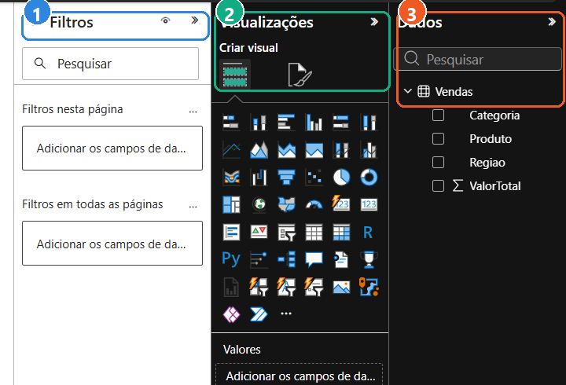
Painéis do lado direito
• Painel Filtros — filtros de página, de visual ou do relatório inteiro
• Painel Visualizações — tipos de gráfico e opções de formatação
• Painel Dados — lista as tabelas e colunas disponíveis

Slide 19
Área de tela e o arquivo .pbix
• Área de tela (canvas): espaço em branco onde os visuais são posicionados
• Arquivo salvo com a extensão .pbix
• Salvar com frequência: Ctrl+S ou Arquivo > Salvar

Slide 20
PRÓXIMO PASSO
Conectando a dados
Hoje: Excel · Na Aula 2: SQL Server, nuvem, APIs e mais conectores

Slide 21
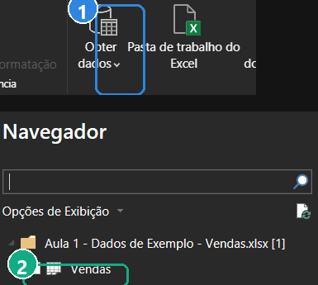
Passo a passo: conectar ao Excel
1. Página Inicial → Obter Dados → Excel
2. Selecionar o arquivo "Aula 1 - Dados de Exemplo - Vendas.xlsx"
3. Marcar a planilha "Vendas" na janela do Navegador
4. Clicar em Carregar
5. Abrir a visão de Dados e conferir a tabela carregada

Slide 22
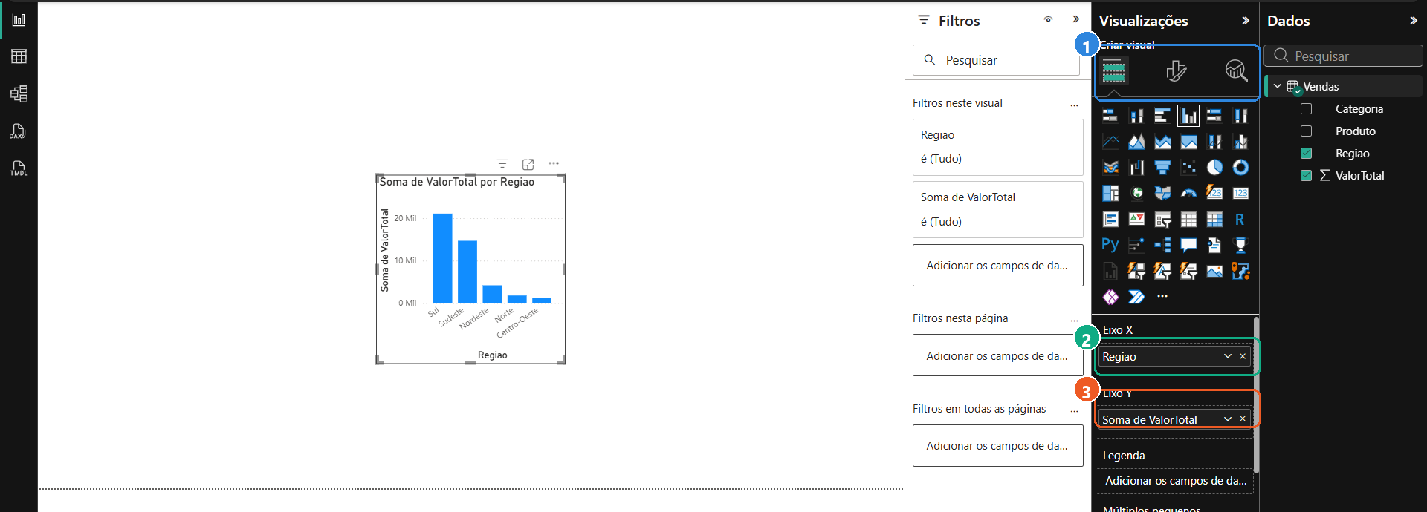
Criando sua primeira visualização
1. Selecionar o visual de Gráfico de Colunas no painel Visualizações
2. Arrastar o campo "Região" para o Eixo X
3. Arrastar o campo "Valor Total" para Valores
4. Observar o total de vendas somado automaticamente por região
Por que assim? Colunas comparam valores entre categorias: cada categoria vira uma coluna no Eixo X, e a altura dela (Eixo Y/Valores) mostra a quantidade — assim dá pra comparar visualmente qual é maior.

Slide 23

MÃO NA MASSA
Atividade prática

Slide 24
Atividade prática
• Arquivo: "Aula 1 - Dados de Exemplo - Vendas.xlsx"
• Repita sozinho(a) (ou em dupla) a conexão que acabamos de demonstrar: conectar e carregar a tabela "Vendas"
• Criar um visual de Total de Vendas por Vendedor (Colunas)
• Criar um visual de Quantidade por Categoria (Colunas ou Pizza)
• Desafio extra: Total de Vendas por Canal de Venda (Cartões)
• Salvar como "Aula1_SeuNome.pbix"

Slide 25
Checklist da atividade
• Conectou ao arquivo e carregou os dados com sucesso
• Consegue explicar o que aparece na visão de Dados
• Criou pelo menos 2 visualizações diferentes
• Salvou o arquivo com o nome padrão combinado em aula

Slide 26
Glossário desta aula
• BI (Business Intelligence)
Conjunto de práticas e ferramentas para transformar dados em informação útil para decisões.
• Dashboard
Painel visual que reúne indicadores e gráficos para acompanhamento rápido de um assunto.
• Relatório
No Power BI, o conjunto de páginas com visuais construído no Desktop e publicado no Service.
• Dataset (conjunto de dados)
Os dados carregados e modelados dentro de um arquivo do Power BI.
• Medida
Cálculo (soma, média, contagem) definido em DAX, usado nos visuais. Veremos em detalhe na Aula 3.
• .pbix
Extensão do arquivo salvo pelo Power BI Desktop.

Slide 27
O que vimos hoje
• O que é BI e onde o Power BI se encaixa
• Os três componentes do ecossistema Power BI
• A interface do Power BI Desktop e as três visões
• Como conectar a uma planilha Excel e carregar dados
• Como criar uma primeira visualização
• Próxima aula (02/09): conectores de dados e Power Query

Slide 28


Gratidão!

